Slide 1
SISTEMAS DISTRIBUIDOS
Aula: 07
Prof.: Fabrício Varajão

Slide 2
Conteúdo
Comunicação e Sincronização:
Protocolos em camadas;
Mensagem;
Multicasting.

Slide 3
Comunicação e Sincronização
Comunicação entre processos está no coração de todo sistema distruído;
Esta comunicação é sempre baseada em troca de mensagens de baixo nivel;
Milhares e milhões de processos espalhados por uma rede não confiável como a internet;
O desenvolvimento de aplicações distribuidas em grande escala é extremamente difícil.

Slide 4
Comunicação e Sincronização
Devido a ausência de memória compartilhada, toda comunicação em sistemas distribuidos é baseada no envio e recebimento de mensagens;
Quando o processo A quer se comunicar com o processo B, em primeiro lugar A monta uma mensagem em seu próprio espaço de endereço. Depois, executa uma chamada de sistema que faz com que o sistema operacional envie a mensagem pela rede até B.

Slide 5
Comunicação e Sincronização
A e B têm de concordar com o significado dos bits que são enviados;
Se A enviar uma mensagem codificado segundo o código de caracteres EBCDIC da IBM e B estiver esperando em ASCII, a comunicação não será ótima.

Slide 6
Comunicação e Sincronização
Vários acordos diferentes são necessários:
Quantos volts devem ser usados para sinalizar um bit 0, e quantos para sinalizar um bit 1?
Como o receptor sabe que é o último bit da mensagem?
Como ele pode detectar se a mensagem foi danificada ou perdida e o que deve fazer se descobrir que isso aconteceu?
Qual o comprimeiro dos números, cadeias e outros itens de dados, e como eles são representados?

Slide 7
Comunicação e Sincronização
Em resumo, são necessários acordos em uma variedade de níveis que vão de detalhes de baixo nível de transmissão de bits a detalhes de alto nível sobre como a informação deve ser expressa.

Slide 8
Comunicação e Sincronização
Para ficar mais fácil lidar com os vários níveis e questões envolvidos em comunicação, a International Organization Standardization (ISO) desenvolveu um modelo de referência que identifica claramente os vários níveis envolvidos, dá-lhes nomes padronizados e indica qual nível deve fazer tal serviço.

Slide 9
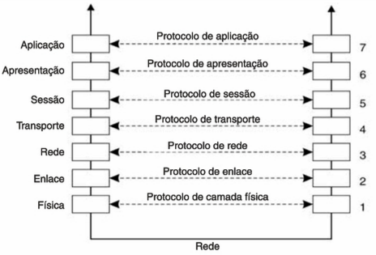
Comunicação e Sincronização

Slide 10
Comunicação e Sincronização
O modelo OSI é projetado para permitir que sistemas abertos se comuniquem;
Um sistema aberto é o que está preparado para se comunicar com qualquer outro sistema aberto usando regras padronizadas que regem o formato, o conteúdo e o significado das mensagens recebidas;

Slide 11
Comunicação e Sincronização
Essas regras estão formalizadas no que denominamos protocolos;
Se um grupo de computadores quiser se comunicar por uma rede, todos eles têm de concordar com os protocolos que serão utilizados;
É feita uma distinção entre dois tipos gerais de protocolos, que já conhecemos:
Orientados a conexão;
Sem conexão.

Slide 12
Comunicação e Sincronização
Cada camada lida com um aspecto específico da comunicação;
Desse modo, o problema pode ser dividido em porções gerenciáveis, e cada uma delas pode ser resolvida independentemente das outras;
Cada camada fornece uma interface para a camada que está acima dela;
A interface consiste em um conjunto de operacões que, juntas, definem o serviço que a camada está preparada para oferecer a seus usuários

Slide 13
Comunicação e Sincronização
Quando o processo A na máquina 1 quer se comunicar com o processo B na máquina 2, ele constroi uma mensagem e passa essa mensagem para a camada de aplicação em sua própria máquina;
Em seguida, o software de camada de aplicação adiciona um cabeçalho à frente da mensagem e passa a mensagem resultante para a camada de apresentação por meio da interface entre as camadas 6 e 7;
Por sua vez, a camada de apresentação adiciona seu próprio cabeçalho e passa o resultado para a camada de sessão, e assim por diante.

Slide 14
Comunicação e Sincronização
Algumas camadas não se limitam a adicionar um cabeçalho à frente da mensagem, adicionam também um trailer ao final;
Quando a mensagem chega ao nível mais baixo, a camada física transmite a mensagem

Slide 15
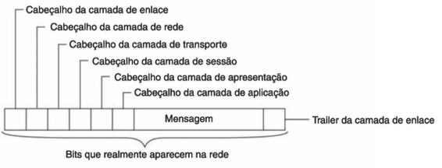
Comunicação e Sincronização

Slide 16
Comunicação e Sincronização
Para facilitar a comunicação um ponto importante é o fator de abstração;
Uma das abstrações mais amplamente utilizadas é a chamada de procedimento remoto (RPC);
A essência de uma RPC é que um serviço é implementado por meio de um procedimento cujo corpo é executado em um servidor.

Slide 17
Comunicação e Sincronização
O cliente recebe apenas a assinatura do procedimento, isto é, o nome do procedimento junto com seus parâmetros;
Quando o cliente chama o procedimento a implementação do lado do cliente, denominada apêndice, fica encarregada de embrulhar os valores dos parâmetros em uma mensagem e enviá-la ao servidor;

Slide 18
Comunicação e Sincronização
Este chama o procedimento propriamente dito e retorna os resultados, mais uma vez em uma mensagem;
O apêndice do cliente extrai os valores do resultado da mensagem de retorno e a passa de volta à aplicação cliente chamador.

Slide 19
Comunicação e Sincronização
Em modelos orientados a mensagem, as questões giram em torno de se uma comunicação é ou não persistente e se uma comunicação é ou não síncrona.

Slide 20
Comunicação e Sincronização
A essência da comunicação persistente é que uma mensagem apresentada para transmissão é armazenada pelo sistema de comunicação pelo tempo que for necessário para entregé-la.

Slide 21
Comunicação e Sincronização
Em comunicação assíncrona, o remetente tem permissão de continuar imediatamente após a mensagem ter sido apresentada para transmissão, mesmo antes de ter sido enviada;
Em comunicação síncrona, o remetente é bloqueado no mínimo até que uma mensagem seja recebida;
Esses sistemas costumam ser utilizados para ajudar a integração de conjuntos de bancos de dados a sistemas de informações de grande escala. Entre outras aplicações estão e-mail e fluxo de trabalho.

Slide 22
Comunicação e Sincronização
Uma forma muito diferente de comunicação é a comunicação por fluxos, na qual a questão é se duas mensagens sucessivas têm ou não uma relação temporal.
Exemplos típicos desses fluxos contínuos de dados são os fluxos de áudio e vídeo.

Slide 23
Comunicação e Sincronização
A figura a seguir exemplifica uma transmissão tradicional de multicasting;
No exemplo, um pacote deve ser enviado para os hosts destinos A, B e C. Ele é replicado no host de origem e três cópias são enviadas, consumindo maior desempenho no host X e maior largura de banda na rede, mesmo que alguns dos segmentos de rede sejam comuns aos três.

Slide 24
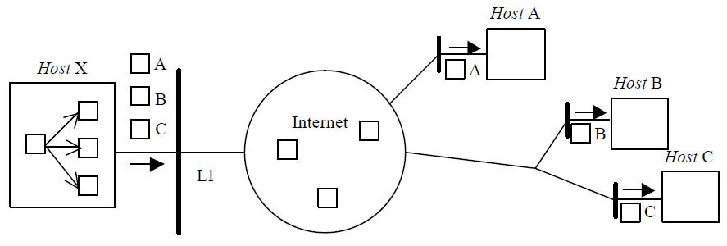
Comunicação e Sincronização
Transmissão com replicação do datagrama ou pacote

Slide 25
Comunicação e Sincronização
Transmissão sem replicação do datagrama ou pacote

Slide 26
Conclusão
Vimos os conceitos de comunicação e a criação de mensagens em sistemas distribuídos;
Vimos como funciona um multicasting.

Slide 27
Atividades
Verificar o conteúdo disponível no site, principalmente até a página 19 da apostila.

Slide 28
Referências
VARAJÃO, F. F.. Sistemas Distribuidos. FIC – Faculdades Integradas Campograndenses. Rio de Janeiro, 2016. (Apostila)

